Slide 1
HGK – 24. Forum poslovanja nekretninama Zagreb, studeni 2015.
Zakon o procjeni vrijednosti nekretnina
- i pripadni pravilnici -
Mr. sc. Željko Uhlir, zamjenik ministrice

Slide 2
UVOD
Pravni okvir za uspostavu sustava vrednovanja nekretnina u RH je uspostavljen kroz propise:
Zakon o procjeni vrijednosti nekretnina (NN 78/15),
Pravilnik o metodama procjene vrijednosti nekretnina (NN 105/15),
Pravinik o informacijskom sustavu tržišta nekretnina (NN 114/15).
Potrebno još donijeti: Uredbu o metodi za masovne procjene vrijednosti nekretnina (Zakon, čl.56. st.3.)

Slide 3
1. OVLAŠTENE OSOBE
ovlaštene osobe za procjene vrijednosti nekretnina jesu (čl.9.): - stalni sudski vještaci za procjenu vrijednosti nekretnina - stalni sudski procjenitelji U Zakonu pod zajedničkim imenom – procjenitelji.
za imenovanja, prava i obaveze procjenitelja zaduženo je Ministarstvo pravosuđa prema Zakonu o sudovima i pripadnim pravilnicima
u suradnji s Ministarstvom pravosuđa i udrugama koje okupljaju vještake i procjenitelje, potrebno je urediti nužnu edukaciju procjenitelja

Slide 4
2. METODE I POSTUPCI
propisane metode i postupci za procjenu vrijednosti nekretnina: - opći načini procjene vrijednosti nekretnina - propisane tri metode (čl.21.do25.): poredbena, prihodovna i troškovna - posebni načini procjene vrijednosti nekretnina - propisano sedam postupaka za (čl.26.do55.): pravo građenja, pravo služnosti puta, pravo služnosti vodova, pravo stanovanja (plodouživanja), građenje na tuđem, površine javne namjene, izvlaštenje
posebno se razrađuje metoda za masovne procjene vrijednosti nekretnina (čl.56.)
procjena vrijednosti nekretnine mora biti izrađena pažnjom dobrog stručnjaka, uzimajući u obzir sve raspoložive dokaze kako bi rezultat bio održiv nakon provjere (čl.22. st.1.)

Slide 5
3. PRIBAVLJANJE, IZDAVANJE I EVALUACIJA PODATAKA
MGIPU je zadužen za uspostavu i održavanje informacijskog sustava tržišta nekretnina – eNekretnine, za potrebe provedbe ovoga Zakona i drugih propisa (čl.6.)
sastavni dio eNekretnine je zbirka kupoprodajnih cijena i plan približnih vrijednosti (cjenovni blokovi) (čl.6.st.2)
osnovne podatake u eNekretnine organizira MGIPU u suradnji s MFIN i predaje na daljnju uporabu JL(R)S – županije, odnosno Grad Zagreb i veliki gradovi (i gradovi koji sporazumno sa županijom odluće prikupljati podatke – čl.10.st.5.)
podatci u eNekretninama poprimaju različite statuse ovisno o razini obrade (Pravilnik o infomacijskom sustavu... čl.18. st.4.):
Preuzet od PU
Izvorno unesen u JLP(R)S
Evaluiran u JLP(R)S

Slide 6
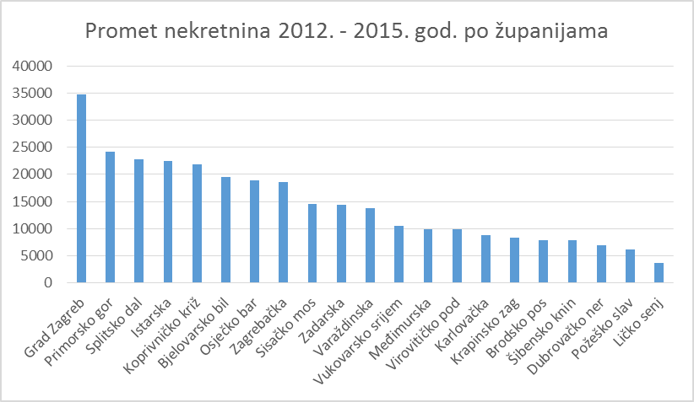
https://www2-test.apis-it.hr:8443/enekretnine/Auth/
http://www.mgipu.hr/

Slide 7
Izgled radnog ekrana u aplikaciji eNekretnine

Slide 8
osnivaju se procjeniteljska povjerenstva pri JLP(R)S za davanje stručnih prijedloga i mišljenja u vezi pripreme i evaluacije podataka za procjene vrijednosti nekretnina, te provjere procjembenih elaborata za potrebe JLP(R)S (čl.10.) (sastoji se od 5 članova)
osniva se visoko procjeniteljsko povjerenstvo pri MGIPU za davanje stručnih prijedloga i mišljenja u vezi pripreme i evaluacije podataka za procjene vrijednosti nekretnina, usklađenje rada procjeniteljskih povjerenstava i izrade druge procjene (čl.17.) (sastoji se od 7 članova)
upravna tijela zadužena su za obavljanje stručnih i administrativno tehničkih poslova za potrebe povjerenstva i dr. poslove (čl.15.) (priprema, unos, evaluacija i izdavanje podataka, priprema Izvješća o tržištu nekretnina i dr.)
odluku o imenovanju i razrješenju predsjednika, zamjenika i članova povjerenstva donosi župan, gradonačelnik Grada Zagreba odnosno gradonačelnik velikog grada (na prijedlog …)
članovi povjerenstva su: službenik upravnog tijela, procjenitelj, predstavnik MFIN - Porezne uprave, član Udruge posrednika u prometu nekretnina i jedan predstavnik zavoda za prostorno uređenje ili osoba iz redova znanstvene zajednice

Slide 9
4. PROCES PROCJENE VRIJEDNOSTI NEKRETNINA
1. Određenje svrhe
2. Izdavanje zadatka
3. Odabir osnovice
4. Odabir metode
5. Prikupljanje podataka
6. Analiza
7. Prikaz rezultata i dokumentiranje

Slide 10
4.1 OPĆENITO
propisane metode i postupci za procjenu vrijednosti nekretnina: - opći načini procjene vrijednosti nekretnina - propisane tri metode (čl.21.do25.): poredbena, prihodovna i troškovna - posebni načini procjene vrijednosti nekretnina - propisano sedam postupaka za (čl.26.do55.): pravo građenja, pravo služnosti puta, pravo služnosti vodova, pravo stanovanja (plodouživanja), građenje na tuđem, površine javne namjene, izvlaštenje
posebno se razrađuje metoda za masovne procjene vrijednosti nekretnina (čl.56.)
procjena vrijednosti nekretnine mora biti izrađena pažnjom dobrog stručnjaka, uzimajući u obzir sve raspoložive dokaze kako bi rezultat bio održiv nakon provjere (čl.22. st.1.)

Slide 11
predmet procjene vrijednosti nekretnina može biti katastarska čestica uključujući sve ono što je s njom trajno povezano na njezinoj površini ili ispod nje (P-čl.2. st.1)
predmet procjene vrijednosti mogu biti pojedinačna stvarna prava koja su povezana s vlasništvom nekretnine (P-čl.2. st.6.)
osnovica za vrednovanje nekretnina je tržišna vrijednost nekretnine koja se utvrđuje prema propisanim metodama za procjenu vrijednosti nekretnina (čl.21. st.1.)
procjena vrijednosti nekretnine izrađuje se na temelju općih vrijednosnih odnosa na tržištu nekretnina na dan vrednovanja i stanja nekretnine na dan kakvoće (čl.22. st.3.)
dan kakvoće odgovara danu vrednovanja, osim ako je zbog pravnih ili drugih razloga za stanje nekretnine mjerodavan drugi trenutak (P-čl.3.)
posebno je definirano uporabno svojstvo nekretnine i vezano je uz načelo prethodnog učinka (čl.4. t.43)

Slide 12
metoda se odabire prema vrsti procjenjivane nekretnine i detaljno se obrazlaže u procjembenom elaboratu (čl.23. st.2)
ako se koristi više propisanih metoda, jedna je osnovna, a ostale metode služe za potporu i provjeru rezultata (čl.23. st.3.)
metoda potpore može biti i neka druga priznata metoda čija je osnovica tržišna vrijednost (čl.23. st.6)
nije dopušten izračun vrijednosti nekretnina kao prosjeka rezultata po nekoliko metoda ili ponderiranjem tako dobivenih rezultata (čl.20. st.7.)
za utvrđivanje tržišne vrijednosti nekretnina potrebno je imati u vidu održivi vijek gospodarskog korištenja i predvidivi ostatak održivog vijeka gospodarskog korištenja (FK matrica) (faktori korištenja: uporabivost / lokacija-tržište; zgrada općenito; stanje zgrade)
predvidivi ostatak održivog vijeka korištenja građevina se odabire prema namjeni koja jamči pravno moguće i gospodarski najsvrhovitije korištenje predmetne građevine (engl. Highest and Best Use)

Slide 13
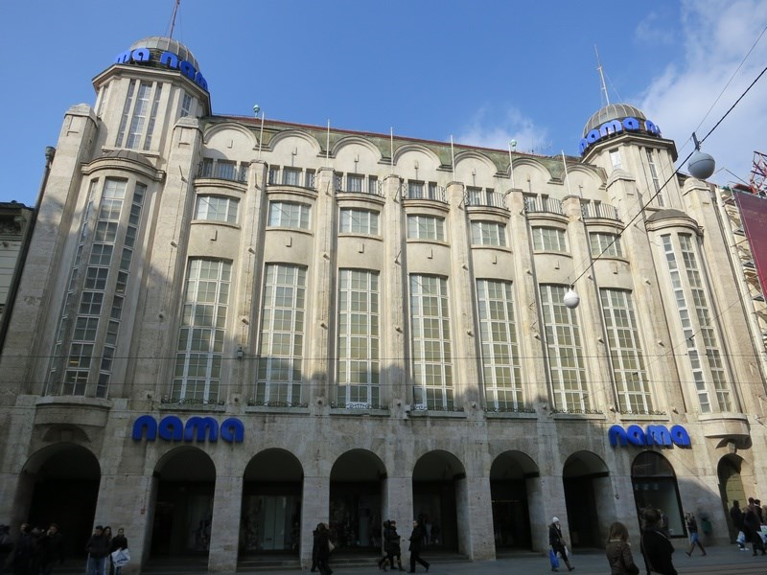
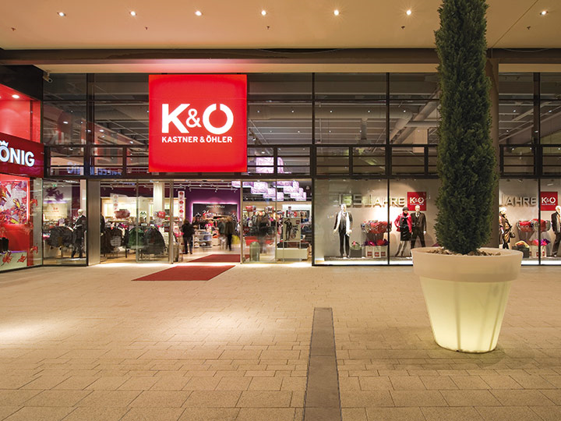
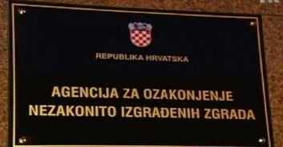
Procjena vrijednosti nekretnina definira se kao proces uspostavljanja ravnoteže između točnosti rezultata i snage argumentacije.
Procjena vrijednosti nekretnine multidisciplinarni je postupak vrednovanja prema zadatcima naručitelja, koji provode procjenitelji.
Prilikom procjene tržišne vrijednosti nekretnine, polazi se od načela najveće i najbolje iskoristivosti nekretnine (engl. Highest and Best Use).

Slide 14
4.2 OGRANIČENJA
NEUOBIČAJENE OKOLNOSTI - odstupanja kupoprodajnih cijena veća od ±30% od prosječne kupoprodajne cijene poredbenih nekretnina nakon provođenja međuvremenskog i interkvalitativnog izjednačenja (P-čl.4.) ili
za pojedinačna odstupanja kupoprodajnih cijena koja su veća od ± dvostrukog standardnog odstupanja od prosječne kupoprodajne cijene poredbenih nekretnina nakon provođenja međuvremenskog i interkvalitativnog izjednačenja (pravilo 2-sigma) ili
pojedinačna odstupanja kupoprodajnih cijena koja značajno prekoračuju većinu iznosa poredbenih kupoprodajnih cijena i drugih podataka na usporedivim područjima i prije izjednačenja

Slide 15
VREMENSKO RAZDOBLJE - pomoću indeksnih nizova dozvoljeno je međuvremensko izjednačenje kupoprodajnih cijena poredbenih nekretnina koje su ugovorene najviše četiri godine unatrag u odnosu na dan vrednovanja (P-čl.7. st.1)
INTERKVALITATIVNO IZJEDNAČENJE – poredbeni faktori zgrade i prihoda dokazuju dovoljnu podudarnost s obilježjima procjenjivanje katastarske čestice ako razlike u vrijednosti korištenih dodataka i odbitaka za interkvalitativno izjednačenje ne prelazi 40% izlazne vrijednosti (P-čl.19)
MINIMALNI BROJ poredbenih nekretnina kod korištenja poredbene metode, prema čL.24. st.1., iznosi tri nekretnine

Slide 16
4.3 Poredbena metoda
Poredbena metoda u prvom je redu primjerena za utvrđivanje tržišne vrijednosti neizgrađenih i izgrađenih zemljišta, a koristi se i za procjenu vrijednosti samostojećih, poluugrađenih i ugrađenih obiteljskih kuća, obiteljskih kuća u nizu, stanova, garaža kao pomoćne građevine, garažnih parkirnih mjesta, parkirnih mjesta i poslovnih prostora. Poredbenom metodom tržišna se vrijednost određuje iz najmanje tri kupoprodajne cijene (transakcije) poredbenih nekretnina (ČL.24. st.1.)
Ako se na području u kojem je smještena procjenjivana nekretnina ne pronalazi dovoljan broj kupoprodajnih cijena tada se za izvođenje poredbenih cijena mogu koristiti kupoprodajne cijene iz drugih poredbenih područja koje sa procjenjivanom nekretninom pokazuju dovoljno podudarna obilježja (P-čl.35. st.2.)
Kvalitetan poredbeni koeficijent za usporedbu područja je indeks razvijenosti

Slide 17
4.4 Prihodovna metoda
Prihodovna metoda u prvom je redu primjerena za utvrđivanje tržišne vrijednosti izgrađenih katastarskih čestica na kojima se nalaze najamne nekretnine, gospodarske i druge nekretnine svrha kojih je stvaranje prihoda (čl.24. st.4.)
U prihodovnoj metodi prihodovna vrijednost se utvrđuje na temelju prihoda nekretnine koji se postižu na tržištu (održivi prihodi). Ako su prihodovni odnosi u dogledno vrijeme podložni značajnim odstupanjima ili značajno odstupaju od prihoda koji se postižu na tržištu, prihodovna vrijednost može se utvrditi i na temelju periodički različitih prihoda (P-čl.39. st.1.)
Kao osnovica za kapitaliziranje i diskontiranje koriste se koeficijenti sadašnje vrijednosti (P-čl.49.)
Koeficijenti sadašnje vrijednosti uključuju odgovarajući predvidivi ostatak održivog vijeka korištenja i odgovarajuću kamatnu stopu na nekretnine.

Slide 18
Postoji nekoliko varijacija prihodovne metode, pri čemu se uvijek radi o diskontiranim budućim prihodima nekretnine, te se može napraviti podjela na dvije osnovne skupine unutar iste vrste:
a) direktna kapitalizacija (engl. Direct Capitalization)
zasniva se na odnosu jednogodišnjeg prinosa nekretnine i vrijednosti nekretnine, koji se izvode iz realiziranog prometa nekretnina, a izražava se uz pomoć stope kapitalizacije (engl. Capitalization Rate) ili kamatne stope na nekretnine (njem. Liegenschaftszinssatz ili engl. All Over Capitalization Rate) ovisno o podvrsti metode koja se primjenjuje u SAD-u ili S.R. Njemačkoj (njem. Dynamische Ertragswertverfahren koji uključuje OOVK)
b) kapitalizacija prinosa (engl. Yield Capitalization)
zasniva se na prognozi prihoda nekretnine kroz dugogodišnji period i povratne vrijednosti na kraju promatranog perioda koja se svodi na sadašnju vrijednost primjenom stope prinosa (engl. Yield Rate). Primjer za takvu metodu je DCF (engl. Discounted Cash Flow)
Zakonom i Pravilnikom propisana je metoda direktne kapitalizacije.

Slide 19
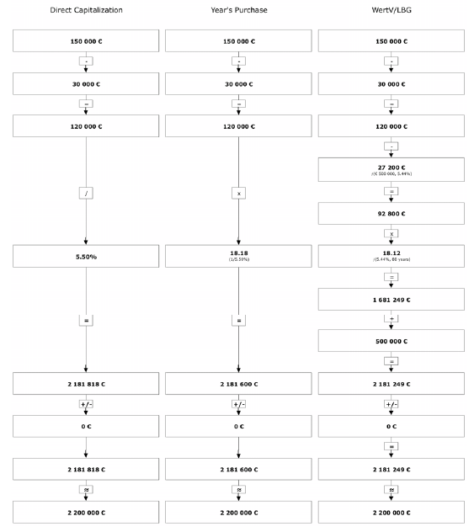
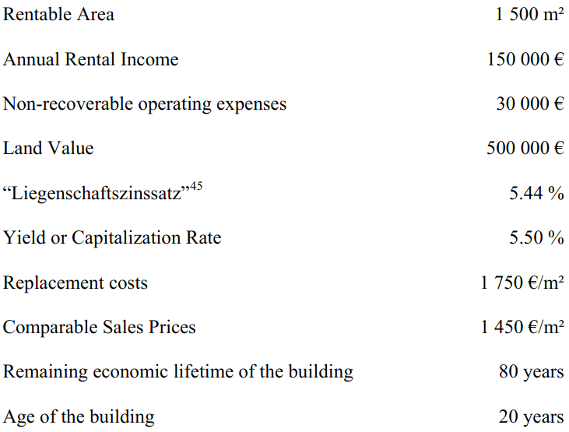
Usporedba različitih
internacionalnih
pristupa u
direktnoj kapitalizaciji:
(Prema: Assessment of property valuation approaches – Intelligent energy EU)
Podatci za numerički primjer:

Slide 20
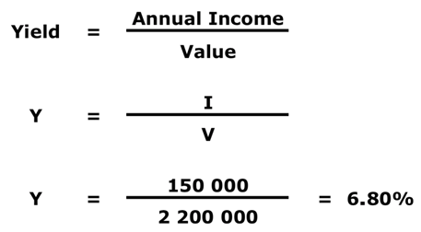
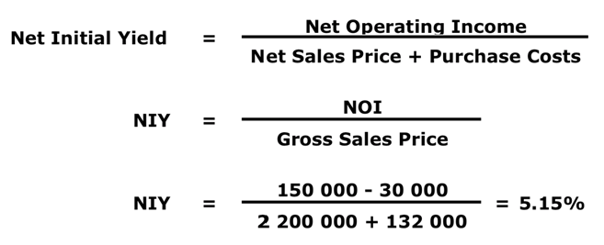
Stopa kapitalizacije
ili Cap Rate ili Yield :
Usporedba multiplikatora, stope kapitalizacije i kamatne stope na nekretnine
Neto stopa kapitalizacije ili Net Cap Rate ili NIY:
Za godišnju stopu (Year´s Purchase):
Izračun multiplikatora prema ImmoWertV (V) i Zakonu (M):

Slide 21
Prema Zakonu i Pravilniku, prihodovna vrijednost može se utvrditi na temelju tri inačice prihodovne metode: (engl. Growth Implicit Method ili All Over Capitalization Method ili njem. Dynamische Ertragswertverfahren)
1. opća prihodovna metode (tzv. dvotračna prihodovna metoda)
PV = (PG – VZ × p/100) × M + VZ
p = kamatna stopa nekretnine; n = predvidivi ostatak održivog vijeka korištenja građevine
M = (q^{n}–1)/q^{n}(q–1) ; q = 1 + (p/100)
2. pojednostavljena prihodovna metoda (tzv. jednotračna prihodovna metoda)
PV = PG × M + VZ/q^{n} ( = kapitalizirani čisti prihod građ. + diskontirana vrij. zemljišta)
PV = PG × M (za OOVK > 50 god.)
3. periodična prihodovna metoda
n = predvidivi ostatak održivog vijeka korištenja građevine
b = broj perioda (kod godišnjeg razmatranja) unutar razmatranog razdoblja (max. 10 god.)
PR = preostalo razdoblje
Suma diskontiranih čistih prihoda građevine unutar razmatranog razdoblja
Diskontirana preostala vrijednost kat. čestice
PRV = PG_{PR} × M_{PR} + VZ × q^{-PR}
PR = n − b

Slide 22
4.5 Troškovna metoda
Troškovna metoda u prvom je redu primjerena za utvrđivanje tržišne vrijednosti izgrađenih građevnih čestica na kojima se nalaze zgrade javne namjene i druge građevine koje svojim oblikovanjem nisu izgrađene sa svrhom stvaranja prihoda, a posebno samostojeće, poluugrađene i ugrađene obiteljske kuće koje prema svojim obilježjima nisu usporedive (čl.24. st.5.)
Troškovna metoda primjerena je i pri procjeni vrijednosti šteta i nedostataka na građevinama te naknadnih ulaganja u građevine (čl.24. st.6.)
Troškovna vrijednost građevina (bez vanjskih uređaja) proizlazi iz troškova gradnje uzimajući u obzir umanjenje vrijednosti zbog starosti građevina (P-čl.53. st.2.)
Za utvrđivanje troškova gradnje množe se normalni troškovi gradnje prema ploštini površine (HRN ISO 9836), volumenu ili drugoj odnosnoj jedinici s brojem odnosnih jedinica građevine (P-čl.55. st.1.)

Slide 23
Normalni troškovi gradnje su troškovi koji bi na tržištu nastali za građenje novih građevina. Pojedini dijelovi građevine, uređaji ili druge naprave koji nisu obuhvaćeni navedenim troškovima uzet će se u obzir dodatcima ili odbitcima ukoliko to odgovara uobičajenom poslovnom prometu.
Normalnim troškovima gradnje pripadaju i obično nastali uzgredni troškovi. Iznimno se troškovi ugradnje građevinskih uređaja mogu utvrditi na temelju uobičajenih troškova gradnje pojedinih sastavnica.
Normalni troškovi gradnje obuhvaćaju uobičajene troškove gradnje u određenom razdoblju uključivo iznos odgovarajuće stope poreza na dodanu vrijednost u odnosu na vrstu građevine, godinu izgradnje i standard gradnje procjenjivane građevine.
Prilikom korištenja normalnih troškova gradnje iz zemalja Europske unije potrebno je primarno uzeti u obzir razlike u visini poreza na dodanu vrijednost u odnosu na stope koje su propisane u Republici Hrvatskoj.

Slide 24
5. Metoda za masovne procjene vrijednosti nekretnina
Metoda masovne procjene vrijednosti nekretnina predstavlja skup statističkih i drugih analitičkih postupaka obrade podataka o tržištu nekretnina koje, uzimajući u obzir opće načine procjene vrijednosti nekretnina i statističke kriterije kvalitete, omogućuju masovnu procjenu vrijednosti velikog broja nekretnina na određeni datum (čl.56. st.1.)
Procijenjene vrijednosti nekretnina koje su dobivene primjenom metode za masovnu procjenu vrijednosti nekretnina predstavljaju prilagođene tržišne vrijednosti nekretnina (čl.56. st.2.)
Masovne procjene nekrenina uz upotrebu CAMA (engl. Computer Assisted Mass Appraisal) ili GIS/CAMA i općih načina procjene vrijednosti nekretnina kao i višestruke regresijske analize

Slide 25
REKAPITULACIJA
Zakonom i pripadnim pravilnicima postavljen je pravni okvir za sustav vrednovanja nekretnina u RH
Metode koje se zakonski propisuju moraju biti stabilne i rezultati dobiveni njihovom primjenom moraju biti provjerljivi.
Osnovica koja se koristi za procjene prema Zakonu je tržišna vrijednost nekretnina, i svi nužni podatci se izvode iz tržišta nekretnina.
Sama procjena vrijednosti nekretnine mora biti izrađena pažnjom dobrog stručnjaka, uzimajući u obzir sve raspoložive dokaze kako bi rezultat bio održiv nakon provjere – nužna argumentacija postupanja.
Zahvaljujem na pažnji

